Slide 1







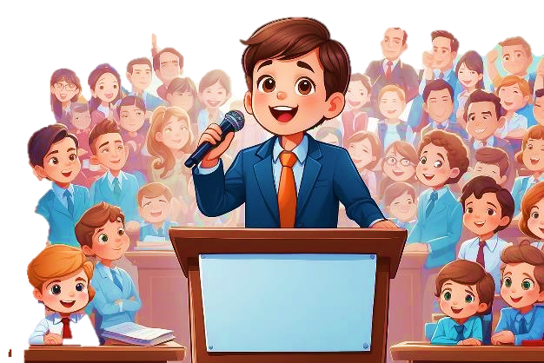





Slide 2



1. Chơi trò chơi Ngày trước – Bây giờ
- Chia sẻ những thay đổi tích cực của em về nhận thức và kĩ năng bằng cách nói: “Ngày trước mình... Bây giờ, mình đã...”
- Nhận xét sự thay đổi tích cực của bạn bằng cách nói: “Ngày trước mình thấy bạn... Bây giờ, mình thấy bạn...”

Slide 3


Thật tuyệt khi chúng ta có thể nhìn được những sự thay đổi, dù là bé nhỏ của bản thân. Đừng quên tự động viên, khen ngợi và tự hào về những sự tiến bộ ấy để có động lực rèn luyện nhiều hơn, tự đặt cho mình mục tiêu mới xa hơn.

Slide 4

2. Tổ chức triển lãm “Từng bước trưởng thành”
- Phân loại, sắp xếp các tư liệu, sản phẩm mà mỗi cá nhân mang đến theo trình tự từ lớp 1 đến lớp 4.
- Nghĩ cách trang trí, trưng bày độc đáo để nhìn thấy sự trưởng thành của mỗi người và tập thể.
- Phân công nhau thuyết trình ở góc của nhóm mình; đi tham quan các góc nhóm khác và đặt câu hỏi để chia sẻ.
- Viết chú thích cho từng kỉ vật, sản phẩm trưng bày lên giấy trắng hoặc bìa màu

Slide 5

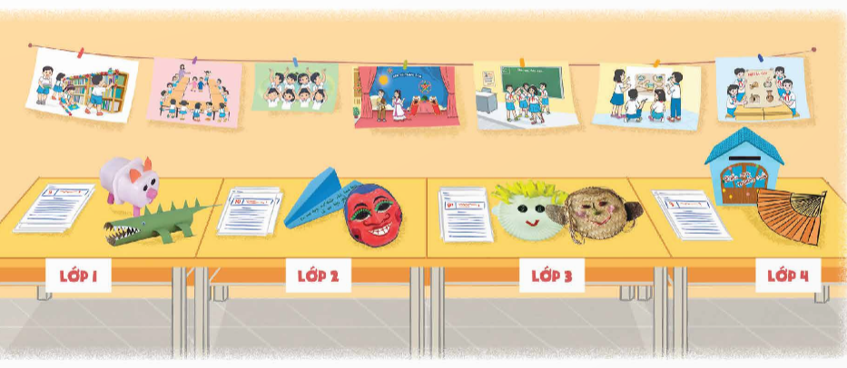
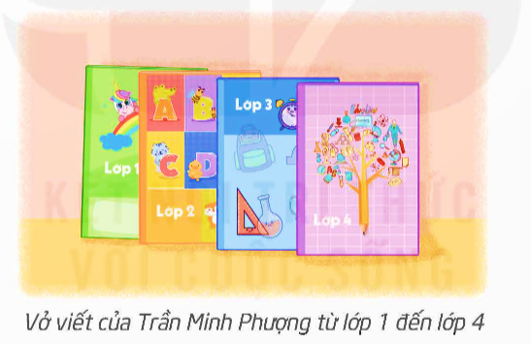
2. Tổ chức triển lãm “Từng bước trưởng thành”

Slide 6
Nếu lưu giữ các sản phẩm, tư liệu, chúng ta sẽ nhìn thấy rất rõ từng sự thay đổi dù rất nhỏ bé. Mỗi người đều lớn lên, đều trưởng thành; nhưng nếu có ý thức rèn luyện để thay đổi, chúng ta sẽ tiến bộ nhanh hơn, nhiều hơn.

Slide 7

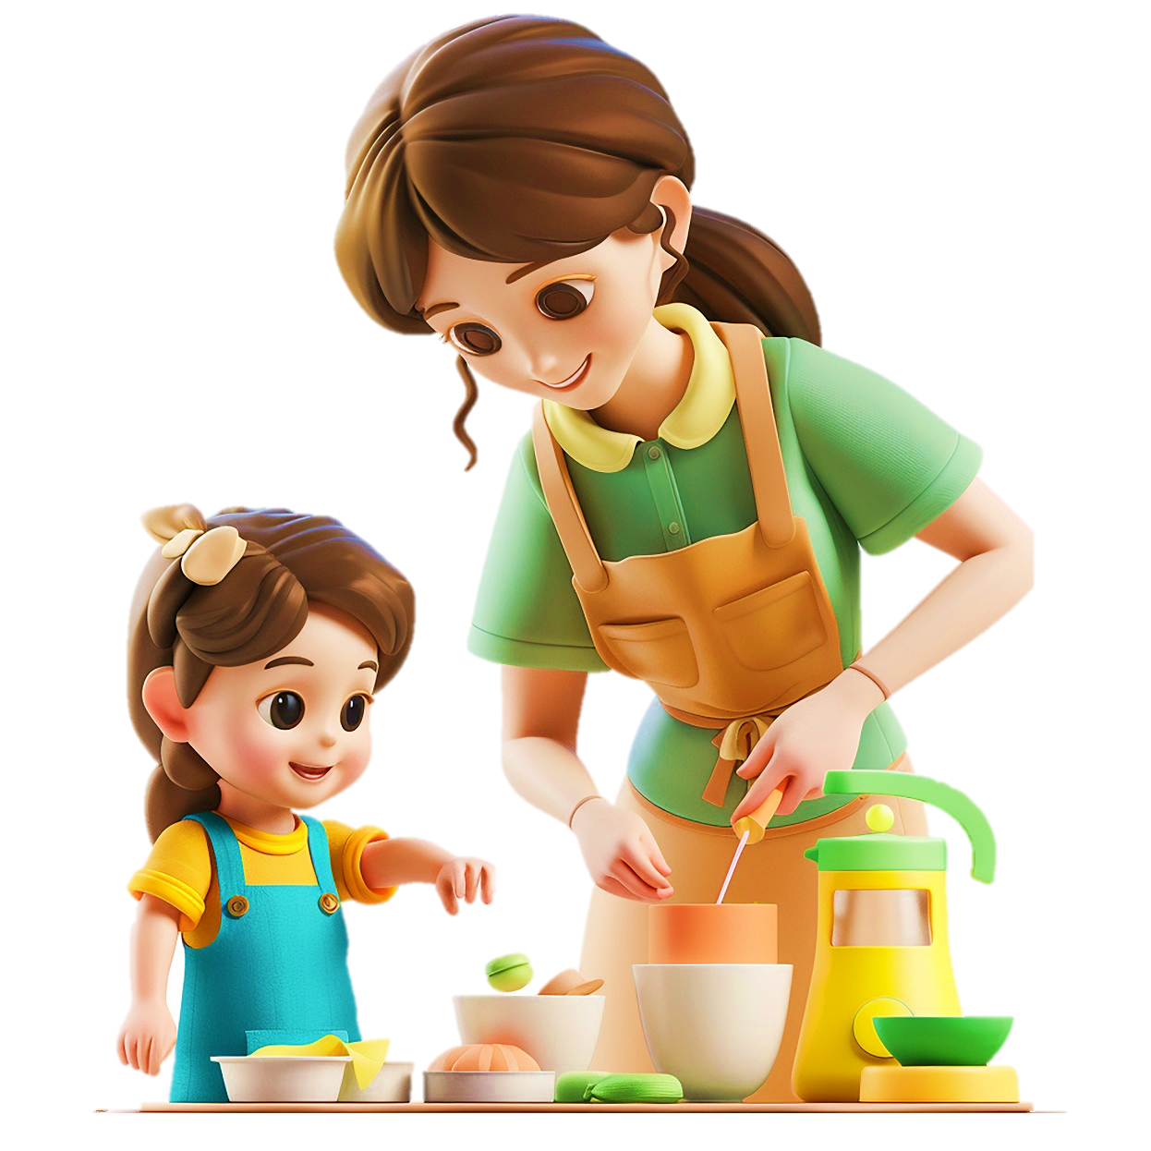
- Trò chuyện với người thân về sự trưởng thành của em qua những việc nhà mà em nhận làm hằng ngày.
- Chuẩn bị nguyên liệu để chuẩn bị một sản phẩm cho gia đình.

Slide 8
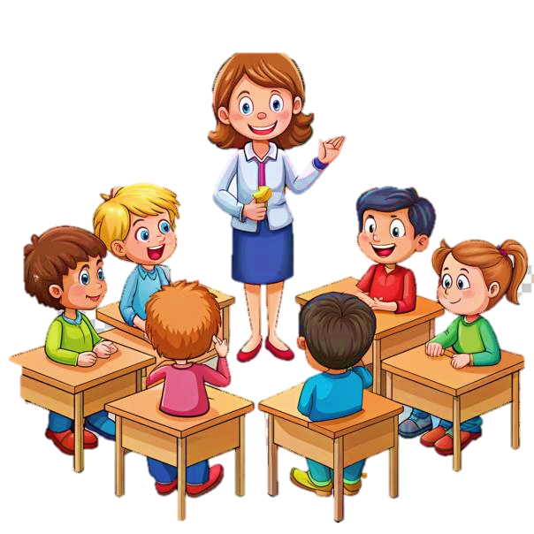


03

Slide 9

Chia sẻ về sự tiến bộ của em khi
thực hiện các công việc gia đình
Kể về những công việc và sản phẩm em làm được cho gia đình.
Chia sẻ nhận xét của người thân về sự tiến bộ của em khi thực hiện các công việc gia đình.

Slide 10
Làm việc nhà cũng là nhiệm vụ của mỗi học sinh. Mỗi năm, chúng ta có thể nhìn lại xem mình nhận thêm được việc gì để chăm sóc gia đình. Làm thêm được một việc, em mang lại niềm vui cho người thân và cho chính mình. Người thân cũng nhìn thấy được sự tiến bộ của em.

Slide 11



Slide 12
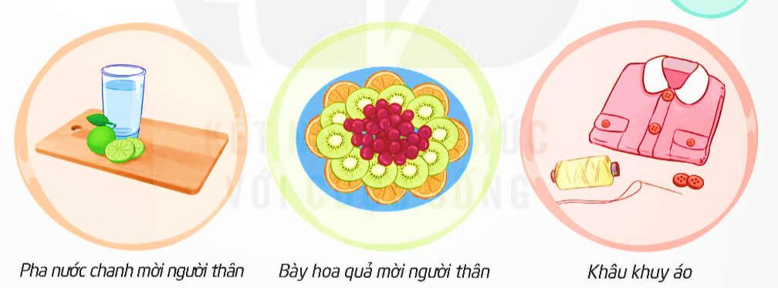
2. Thực hiện một sản phẩm phục vụ gia đình
Thực hiện một sản phẩm phục vụ gia đình.

Slide 13
Giới thiệu về các thao tác thực hiện sản phẩm cho thấy sự thành thạo của em trong công việc gia đình.
- Kể về sự tiến bộ của em: từ khi không biết làm cho đến khi làm thành thạo.

